Slide 1

Clase 9
Estrategias de innovación en Ingeniería
Nadie parte de cero: qué ya existe, quién lo intentó y qué van a hacer distinto
1

Slide 2
Agenda de hoy (90 min)
La misma estructura de las 16 sesiones. El reloj de pared de su grupo está en el calendario del curso.
00:00–00:10 · 10 min
00:10–00:55 · 45 min
00:55–01:12 · 17 min
01:12–01:27 · 15 min
01:27–01:30 · 3 min
Pregunta de entrada en el muro mientras se conectan
Teoría — innovación, cuatro maneras de mejorar, búsqueda y calidad de fuentes
Práctica en equipos (opcional · la guía está en la carpeta de la clase)
Socialización de la práctica, si se hizo
Una idea, la tarea y los enlaces en el chat
Solo el bloque de esta clase · 120 min
2

Slide 3
Objetivos de la sesión
– Distinguir innovación de novedad tecnológica, y explicar por qué la adopción es lo que decide.
– Aplicar cuatro maneras concretas de generar una mejora sobre algo que ya existe.
– Buscar antecedentes con una pregunta de búsqueda y evaluar la calidad de una fuente.
– Fichar tres antecedentes verificables y escribir qué van a hacer distinto y por qué.
3

Slide 4
Pregunta de entrada
Si su solución no existe en ningún lugar del mundo, hay dos posibilidades: es una gran idea, o no buscaron bien. ¿Cuál es más probable?
Casi siempre es la segunda. Y descubrirlo hoy es barato.
Buscar antecedentes no le quita mérito al proyecto: le da argumento.
4
Notes:
LA PREGUNTA DE ENTRADA: SI NO EXISTE EN NINGÚN LADO, PROBABLEMENTE NO BUSCARON
La pregunta es deliberadamente incómoda y funciona porque casi todos los equipos llegan a esta altura del semestre convencidos de que su solución es original. La respuesta estadística es dura: en un mundo con millones de ingenieros y cincuenta años de software publicado, la probabilidad de que un problema común —disponibilidad, inventario, turnos, avisos— no tenga antecedentes es prácticamente cero.
Lo que hay que evitar es que el grupo lo lea como un desaire. El encuadre que funciona: buscar antecedentes no le quita mérito al proyecto, le da argumento. Un equipo que dice «esto no existe» está apostando; un equipo que dice «existen estas tres soluciones, ninguna funciona sin computador en el mostrador, y nosotros resolvemos justamente eso» tiene una posición defendible ante cualquiera. La segunda frase es la que se califica en la Clase 15.
Aproveche el muro para recoger las respuestas y luego voltee la pregunta: *¿qué sería peor, descubrir hoy que ya existe, o descubrirlo el día de la exposición final cuando alguien del público lo diga?* Esa reformulación convierte la sesión en una protección y no en una tarea.

Slide 5
Qué es innovación y qué no
No es novedad tecnológica
Incremental y radical
Usar lo último no es innovar. Innovación es una solución que alguien adopta y que cambia algo en la práctica. Si nadie la usa, fue un experimento — respetable, pero no innovación.
Incremental: mejorar algo que ya funciona, un paso a la vez. Radical: cambiar la manera de hacerlo. La incremental es la que ocurre el 95 % de las veces, y la única que cabe en un semestre.
De producto y de proceso
Casi nunca empieza de cero
No solo se innova en el qué —un producto nuevo—, también en el cómo: el mismo servicio con la mitad de pasos ya es innovación de proceso, y en un proyecto de primer semestre suele ser lo más alcanzable.
Casi toda innovación es una recombinación: algo que ya existía, traído a un contexto donde no estaba. Por eso buscar antecedentes no le resta mérito al proyecto: es de donde sale el material.
5
Notes:
INNOVACIÓN: POR QUÉ LA ADOPCIÓN ES LO QUE DECIDE
La confusión que hay que desarmar en primer semestre es innovación = tecnología nueva. Con esa definición, un equipo se siente obligado a meter inteligencia artificial, blockchain o lo que esté de moda en un proyecto que no lo necesita, y el resultado es peor que la solución simple.
La definición útil: innovación es una solución que alguien adopta y que cambia algo en la práctica. La palabra clave es *adopta*. Si nadie la usa, fue un experimento — respetable, pero no innovación. Esto tiene una consecuencia directa sobre sus proyectos y conviene decirla: la biblioteca que empieza a usar una lista publicada es más innovadora que la aplicación perfecta que quedó en el computador del equipo.
Incremental y radical. Lo incremental —mejorar algo que ya funciona, un paso a la vez— es lo que ocurre casi siempre y lo único que cabe en un semestre. Hay que decirlo sin condescendencia: la mayoría de la ingeniería del mundo es incremental, y la mejora incremental bien hecha y adoptada vale más que la revolución no entregada.
De producto y de proceso. Innovar en el *cómo* —el mismo servicio con la mitad de los pasos— es innovación de proceso, y para muchos de sus proyectos es lo más alcanzable y lo más útil. Si un equipo tiene un proyecto de gestión sin pantallas, este es su lugar en la sesión.
Y el punto que abre el resto de la clase: casi toda innovación es una recombinación de cosas que ya existían, traídas a un contexto donde no estaban. Eso convierte la búsqueda de antecedentes en la materia prima del proyecto, y no en un requisito académico. Sin antecedentes no hay con qué recombinar.

Slide 6


Ejemplo: tecnología nueva o innovación
Tecnología nueva, sin innovación
Innovación, sin tecnología nueva
– La tienda pone una pantalla táctil para pedir turno.
– Los clientes mayores no la saben usar.
– Siguen haciendo la fila de siempre.
– No cambió nada en la práctica.
– La tienda reparte fichas de papel numeradas.
– Escribe en un tablero el número que va.
– Los clientes se sientan o salen y vuelven.
– Todos la adoptaron: eso es innovar.
6
Notes:
La palabra clave es adopta. La pantalla es más nueva y fracasó; la ficha es vieja y cambió la experiencia. Es una innovación de proceso, no de producto.

Slide 7
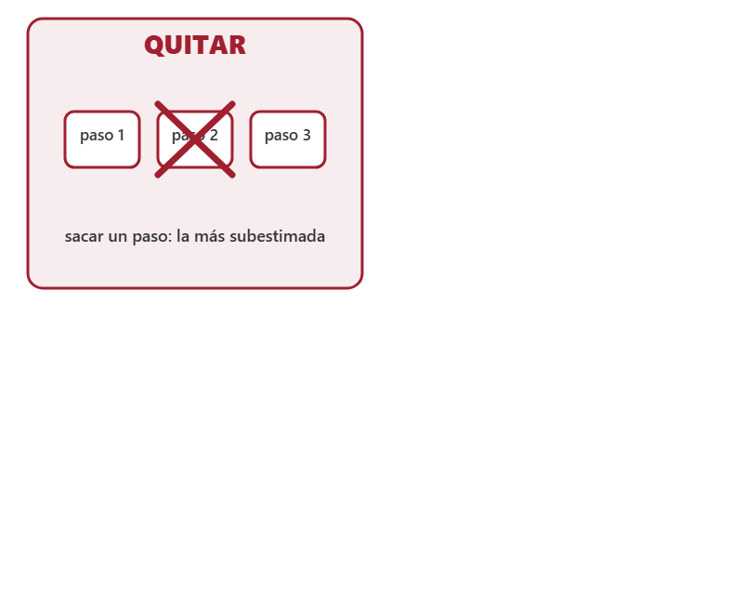
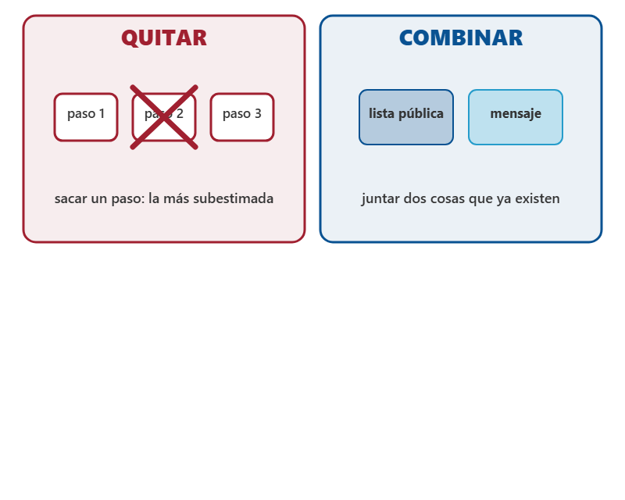
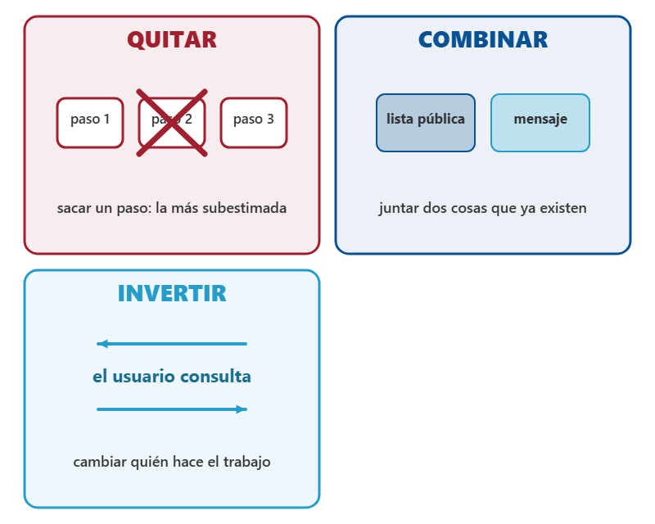
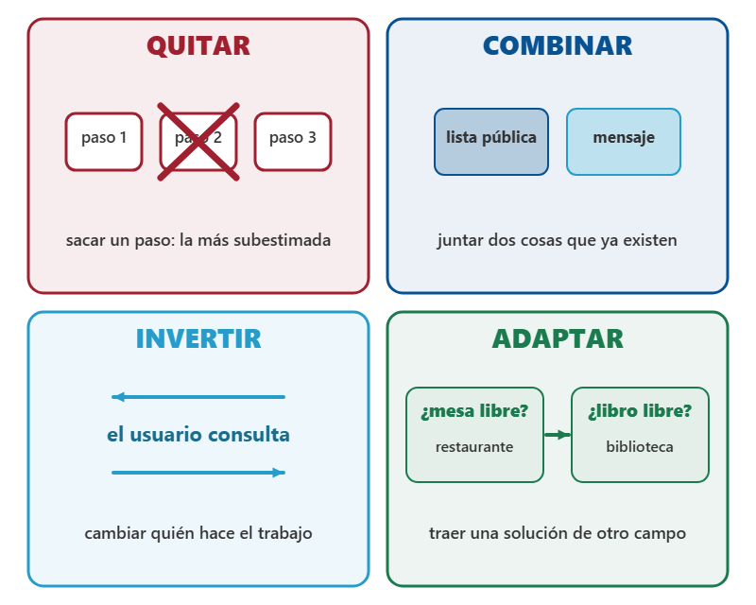
Cuatro maneras de generar una mejora
Se aplican sobre un antecedente concreto, no sobre una hoja en blanco. Sin antecedente, estas cuatro no producen nada
– QUITAR: Sacar un paso, un requisito o un dato.
– COMBINAR: Juntar dos cosas que ya existen y que nadie había juntado en este contexto: una lista pública + un mensaje automático.
– INVERTIR: Dar vuelta a quién hace el trabajo o cuándo se hace: que el usuario consulte en vez de que alguien responda;
– ADAPTAR DE OTRO DOMINIO: Traer una solución que funciona en otro campo.
Clic para avanzar la animación
7
Notes:
LAS CUATRO MANERAS DE GENERAR UNA MEJORA
Estas cuatro operaciones son deliberadamente simples porque tienen que poder usarse en quince minutos dentro de una sala de grupo. Y hay una condición que hay que repetir: se aplican sobre un antecedente concreto, no sobre una hoja en blanco. Sin antecedente no producen nada.
QUITAR es la más subestimada y casi siempre la más efectiva. Quitar un paso, un requisito, un dato, una pantalla. En el caso de la biblioteca: quitar el registro previo del usuario, quitar la contraseña, quitar la visita presencial. Cada cosa que se quita elimina una razón para que la solución no se use. Vale la pena señalar que quitar también reduce la huella —menos datos, menos consultas, menos transferencia—, que es el indicador de la sesión 5.
COMBINAR es juntar dos cosas que ya existen y que nadie había juntado en ese contexto: una lista publicada más un mensaje automático; un formulario más un tablero. Es la operación de la que sale la mayoría de las innovaciones incrementales reales.
INVERTIR es dar vuelta a quién hace el trabajo o cuándo se hace: que el usuario consulte en vez de que alguien responda —que es exactamente la decisión de la sesión 8—, que el dato se cargue al cerrar y no en el momento de atender. Invertir suele resolver restricciones de personal, que son las más duras y las que menos se pueden comprar.
ADAPTAR DE OTRO DOMINIO es traer una solución que ya funciona en otro campo. El ejemplo que conviene dar porque desbloquea a todos los equipos: *la disponibilidad de un libro y la disponibilidad de una mesa en un restaurante son el mismo problema*. Si un equipo se queda sin ideas, la pregunta que hay que hacerle es «¿qué otro negocio tiene este mismo problema y cómo lo resolvió?».

Slide 8
Ejemplo: las cuatro operaciones sobre la fila de la tienda
Operación | Idea que sale
QUITAR | Quitar la fila: el turno se pide desde la casa.
COMBINAR | Ficha de papel + un mensaje de texto cuando faltan 3 turnos.
INVERTIR | En vez de que el cliente pregunte «¿cuánto falta?», la tienda le avisa.
ADAPTAR | Traer el sistema de turnos de los bancos y las EPS a una tienda de barrio.
8
Notes:
Subraye que todas parten de algo que ya existe. Sin el antecedente de la fila con fichas, ninguna de las cuatro ideas aparece.

Slide 9
Cómo se busca un antecedente en cinco pasos
El paso que casi nadie hace es el 1, y es el que evita las tres horas perdidas
1 · Escriba la pregunta de búsqueda
No una palabra: una pregunta. «¿Cómo publican su disponibilidad las bibliotecas pequeñas sin sistema?». Sin pregunta, la búsqueda no tiene final.
1
2 · Traduzca a términos de búsqueda
Dos o tres versiones: el término técnico, el término común y el término en inglés. La mayoría de lo publicado está en inglés.
2
3 · Busque en más de un sitio
Buscador general, buscador académico, repositorio institucional y normas oficiales. Un solo sitio nunca alcanza.
3
4 · Filtre por calidad, no por posición
El primer resultado no es el mejor. Mire autor, año, dónde se publicó y si se puede verificar.
4
5 · Fiche mientras lee, no después
Autor o responsable, año, dónde, qué hace, qué le falta para su caso y el enlace. Lo que no se ficha, se pierde.
5
9
Notes:
BUSCAR: LA PREGUNTA DE BÚSQUEDA Y LOS CINCO PASOS
El paso que casi nadie hace es el primero, y es el que ahorra las tres horas perdidas: escribir la pregunta de búsqueda antes de buscar. No una palabra —«bibliotecas»— sino una pregunta: *¿cómo publican su disponibilidad las bibliotecas pequeñas que no tienen sistema?* Sin pregunta la búsqueda no tiene final, porque nada permite decidir si un resultado sirve o no.
Traducir a términos de búsqueda es el paso técnico: dos o tres versiones del mismo concepto —el término técnico, el término común y el término en inglés—. Hay que decirles sin rodeos que la mayoría de lo publicado está en inglés y que buscar solo en español recorta el mundo disponible a una fracción. El navegador traduce; la falta de resultados no.
Buscar en más de un sitio es donde la mayoría falla por comodidad: un buscador general, un buscador académico, un repositorio institucional y las normas oficiales. Cada uno devuelve un tipo distinto de cosa y ninguno cubre a los otros.
Filtrar por calidad y no por posición es el criterio que hay que dejar instalado para toda la carrera: el primer resultado es el mejor posicionado, que no es lo mismo que el mejor. Cuatro preguntas rápidas bastan: quién lo escribe —hay un autor o una institución responsable—, de qué año es, dónde se publicó, y si se puede verificar abriendo el documento.
Fichar mientras se lee cierra el método. La ficha del curso tiene seis campos: autor o responsable, año, dónde, qué hace, qué le falta para nuestro caso, y el enlace. El quinto campo es el que convierte una bibliografía en un insumo de diseño: es la brecha donde va a entrar su propuesta de mejora, y es lo que se califica más alto en el taller.

Slide 10
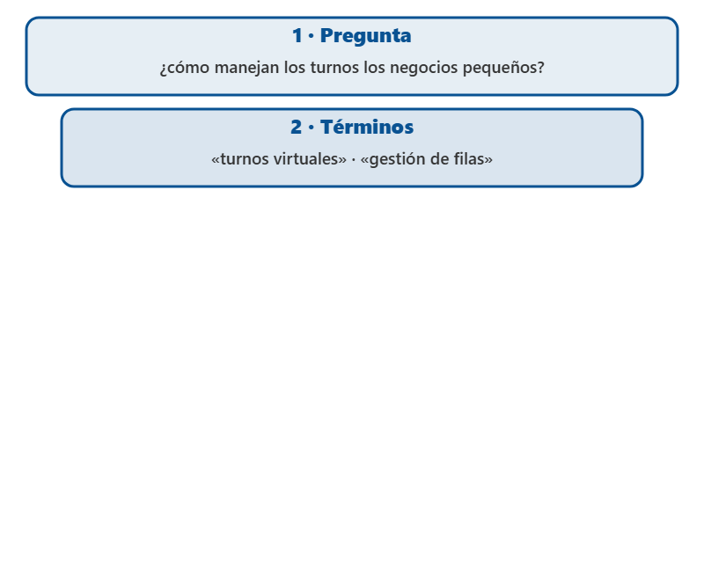
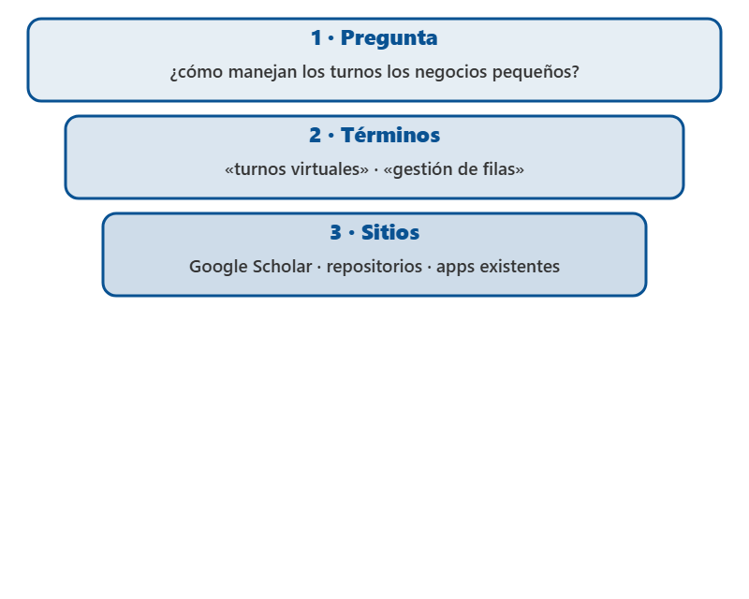
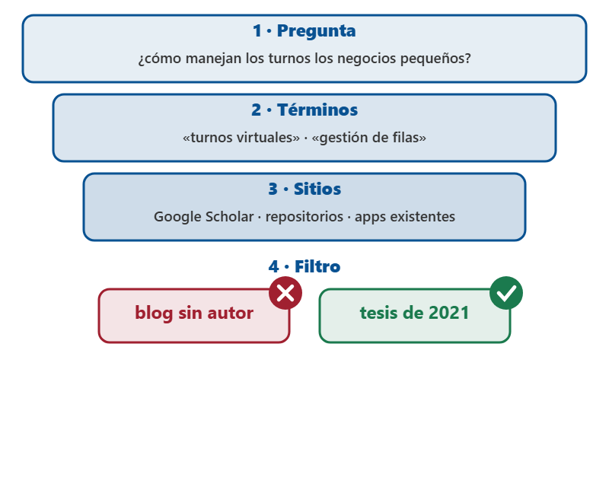
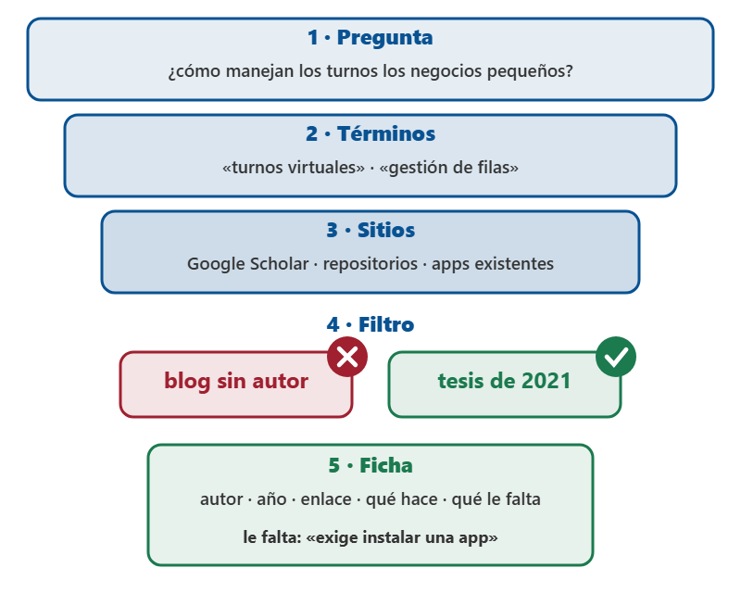
Ejemplo: la búsqueda del antecedente, hecha
– 1 · Pregunta: ¿Cómo manejan los turnos los negocios pequeños que no tienen sistema?
– 2 · Términos: «turnos virtuales», «gestión de filas», «queue management small business».
– 3 · Sitios: Google Scholar, el repositorio de una universidad, y apps de turnos que ya existen.
– 4 · Filtro: Se descarta un blog sin autor; se queda una tesis de 2021 sobre filas en droguerías.
Clic para avanzar la animación
10
Notes:
Lo que le falta al antecedente es la oportunidad del equipo: aquí, una solución que no obligue a instalar nada.

Slide 11
Dónde buscar y qué esperar de cada sitio
Dónde | Qué se encuentra | Qué tener en cuenta
Buscador académico (Google Scholar y similares) | Artículos, tesis y capítulos. Se ve cuántas veces lo han citado. | Muchos están de pago. Busque el PDF en el repositorio de la universidad del autor: casi siempre está libre y es legal.
Repositorios institucionales y bibliotecas digitales | Tesis y trabajos de grado de universidades, muchos sobre problemas locales. | Es la mejor fuente para un proyecto de contexto colombiano. Verifique el año: hay trabajos muy viejos.
Portales regionales (SciELO, Redalyc y similares) | Revistas de América Latina, en español y de acceso abierto. | Muy útiles cuando el problema es regional y lo publicado en inglés no aplica.
Sitios oficiales y normas | Leyes, decretos, guías de ministerios, estadísticas de entidades públicas. | Es fuente primaria: se cita el documento, no la noticia que lo comenta. Ya lo practicaron en las sesiones 4 y 5.
Documentación de proyectos y software reales | Soluciones que ya funcionan, con su manual y sus limitaciones declaradas. | Es el antecedente más útil para prototipar. Cite versión y fecha de consulta: cambia todo el tiempo.
Asistente de IA | Pistas, sinónimos, términos en inglés para buscar mejor. | No es una fuente. Puede devolver autores, títulos y años que parecen reales y no existen. Sirve para buscar, nunca para citar.
Regla del curso: si no puede abrir el enlace y ver el documento, no lo cite. Y de las tres fuentes del taller, al menos una tiene que ser académica o normativa.
11
Notes:
CALIDAD DE LAS FUENTES, LA IA Y QUÉ HACER CUANDO NO SE ENCUENTRA NADA
La tabla de sitios hay que recorrerla rápido y con un consejo práctico por fila. El más valioso: cuando un artículo académico está de pago, busque el PDF en el repositorio institucional de la universidad del autor; una parte grande está disponible de manera libre y legal. Esto le resuelve a un estudiante de primer semestre el muro más desmoralizante de la búsqueda académica.
Los repositorios institucionales merecen un énfasis especial en este curso: son la mejor fuente para problemas de contexto colombiano, porque las tesis y trabajos de grado suelen atacar exactamente el tipo de problema local que ellos eligieron. Y los sitios oficiales y las normas son fuente primaria: se cita el documento, no la noticia que lo comenta, que es la misma regla que ya practicaron en la sesión 4 con los numerales y en la sesión 5 con las cifras.
El asistente de IA merece su propia fila y hay que ser preciso, porque este curso lo autoriza en dos sesiones y lo prohíbe en el resto. Sirve para buscar —pistas, sinónimos, el término en inglés que uno no conoce— y no sirve para citar. La razón técnica hay que decirla explícitamente: un modelo de lenguaje genera texto plausible, y una referencia bibliográfica plausible tiene autor, título, revista y año con formato perfecto aunque no exista. Ha habido abogados sancionados por presentar ante un juez citas de jurisprudencia generadas así. La regla del curso es simple y verificable: si no puede abrir el enlace y ver el documento, no lo cite.
Las tres reglas del cierre son las que definen la ética del trabajo académico en este curso. No inventar una cita ni copiar una que no se abrió es la falta más grave, y hoy es más fácil cometerla sin mala intención que nunca. «No encontramos nada» es un resultado válido si se escribe con qué términos, en qué sitios y qué fue lo más cercano que apareció: eso es un hallazgo, se califica, y es infinitamente mejor que tres fuentes de adorno que nadie leyó. Y la tercera tranquiliza y hay que decirla con convicción: encontrar que su idea ya existe mejora el proyecto, porque confirma que el problema es real y da un punto de partida; la pregunta deja de ser «¿lo inventamos?» y pasa a ser «¿qué hacemos distinto y por qué eso importa en nuestro contexto?», que es una pregunta de ingeniería mucho mejor.

Slide 12
Tres reglas sobre las fuentes
Atención
Nunca invente una cita, y nunca copie una que no abrió. Una cita falsa es la falta más grave de un trabajo académico, y hoy es más fácil que nunca cometerla sin querer: los asistentes de IA generan referencias con formato perfecto que no existen. Si no abrió el documento, no lo cite.
Info
«No encontramos nada» es un resultado válido, si se escribe bien. Se anota qué se buscó, con qué términos, en qué sitios, y qué se encontró de lo más cercano. Eso es un hallazgo y vale tanto como una fuente. Lo que no se acepta es rellenar el vacío con fuentes de adorno que nadie leyó.
Aclaración
Encontrar que su idea ya existe no arruina el proyecto: lo mejora. Significa que el problema es real y que hay de dónde partir. La pregunta deja de ser «¿lo inventamos?» y pasa a ser «¿qué hacemos distinto, y por qué eso importa en nuestro contexto?», que es una pregunta de ingeniería mucho mejor.
12
Notes:
CALIDAD DE LAS FUENTES, LA IA Y QUÉ HACER CUANDO NO SE ENCUENTRA NADA
La tabla de sitios hay que recorrerla rápido y con un consejo práctico por fila. El más valioso: cuando un artículo académico está de pago, busque el PDF en el repositorio institucional de la universidad del autor; una parte grande está disponible de manera libre y legal. Esto le resuelve a un estudiante de primer semestre el muro más desmoralizante de la búsqueda académica.
Los repositorios institucionales merecen un énfasis especial en este curso: son la mejor fuente para problemas de contexto colombiano, porque las tesis y trabajos de grado suelen atacar exactamente el tipo de problema local que ellos eligieron. Y los sitios oficiales y las normas son fuente primaria: se cita el documento, no la noticia que lo comenta, que es la misma regla que ya practicaron en la sesión 4 con los numerales y en la sesión 5 con las cifras.
El asistente de IA merece su propia fila y hay que ser preciso, porque este curso lo autoriza en dos sesiones y lo prohíbe en el resto. Sirve para buscar —pistas, sinónimos, el término en inglés que uno no conoce— y no sirve para citar. La razón técnica hay que decirla explícitamente: un modelo de lenguaje genera texto plausible, y una referencia bibliográfica plausible tiene autor, título, revista y año con formato perfecto aunque no exista. Ha habido abogados sancionados por presentar ante un juez citas de jurisprudencia generadas así. La regla del curso es simple y verificable: si no puede abrir el enlace y ver el documento, no lo cite.
Las tres reglas del cierre son las que definen la ética del trabajo académico en este curso. No inventar una cita ni copiar una que no se abrió es la falta más grave, y hoy es más fácil cometerla sin mala intención que nunca. «No encontramos nada» es un resultado válido si se escribe con qué términos, en qué sitios y qué fue lo más cercano que apareció: eso es un hallazgo, se califica, y es infinitamente mejor que tres fuentes de adorno que nadie leyó. Y la tercera tranquiliza y hay que decirla con convicción: encontrar que su idea ya existe mejora el proyecto, porque confirma que el problema es real y da un punto de partida; la pregunta deja de ser «¿lo inventamos?» y pasa a ser «¿qué hacemos distinto y por qué eso importa en nuestro contexto?», que es una pregunta de ingeniería mucho mejor.

Slide 13

Nos vemos en la sesión 10
Estrategias de innovación en Ingeniería · Clase 9
FI300101 · UNIAJC · Ingeniería de Sistemas
Nadie parte de cero: lo que se cita se puede abrir, y lo que se mejora se puede señalar

